Slide 1
변리사 상담용 자료
Axiom AI 특허출원 상담 자료
폐쇄망 · 소형 LLM 환경을 위한 AI 코드 어시스턴트 — 발명 설명 및 청구항 후보
2026. 07 | VSCode 확장 axiom-ai

Slide 2
01
오늘 설명드릴 내용
발명의 배경부터 출원 전략까지, 네 단계로 말씀드리겠습니다
01 발명의 배경과 과제
어떤 제품이고, 왜 기존 방식으로는 안 되는가
02 핵심 발명 사상
무엇이 새로운가 — 한 문장으로 요약되는 아키텍처 원리
03 청구항 후보 5종 (A~E)
실제 구현된 구체적 기술 메커니즘
04 출원 전략 · 확인 요청 사항
주/종속 청구항 구조 제안과 변리사님께 여쭤볼 것
Axiom AI 특허 상담 자료 · 2

Slide 3
02
발명 기본 정보 (Fact Sheet)
상담에 필요한 기초 사실관계 — ✔ 확정 / ⚠ 미팅에서 함께 확인 필요
발명의 명칭(가칭)
✔ 결정론적 구조 분해와 계약 주입을 이용한 로컬 소형 LLM 기반 코드 편집 방법 및 시스템
발명자 / 출원인
⚠ 개발자 1인 — 직무발명 해당 여부·승계 규정 확인 필요 (개인/법인 출원 방향 상담)
실시 상태
✔ 구현 완료 — 실제 동작하는 VSCode 확장, 자동 테스트 220+건, 실모델(사내 sLLM) 검증 이력 보유
공개 이력
⚠ 출원 전 전수 점검 필요 — 코드 저장소 공개 여부·사내외 발표·배포 이력 (신규성에 직결)
희망 범위·일정
✔ 국내 출원 우선, 해외(PCT)는 상담 결과로 결정 — 일정 제약 없음
Axiom AI 특허 상담 자료 · 3

Slide 4
03
발명의 배경 — Axiom AI란?
특허 대상 제품이 무엇인지 먼저 소개드립니다
Axiom AI = 사내 React 표준 프로젝트 전용 VSCode 확장 AI 어시스턴트
채팅으로 지시하면 코드 생성 · 수정 · 질의응답을 수행
대상 환경: 인터넷이 차단된 보안 폐쇄망 (금융 · 공공)
사용 모델: 사내 서버의 소형 LLM(sLLM) — GPT급 대형 모델이 아님
전 기능이 실제 구현 완료, 자동 테스트와 실모델 검증 이력 보유
개발자
VSCode 채팅으로 지시
Axiom AI 확장 (본 발명)
결정론 처리 엔진 — 분해 · 위치결정 · 계약주입 · 검증
사내 소형 LLM (sLLM)
폐쇄망 내부 서버 — 코드 조각만 생성
+ 로컬 지식문서(사용 가이드) — 모델이 없어도 응답에 활용
Axiom AI 특허 상담 자료 · 4

Slide 5
04
해결하고자 하는 과제
왜 기존 방식(클라우드 AI · 파일 전체 재작성)이 통하지 않는가
① 클라우드 LLM 사용 불가
금융 · 공공 폐쇄망에서는 GPT, Claude 등 외부 AI 접근이 차단된다.
② 소형 모델은 신뢰 불가
파일 전체 재작성을 맡기면 코드 파손 · 환각(hallucination) · 기존 코드 누락이 빈발한다.
③ 기존 도구 부적합
Copilot, Cursor는 클라우드 대형 모델을 전제로 설계되어 대안이 되지 못한다.
과제: 신뢰할 수 없는 약한 모델로, 어떻게 엔터프라이즈 코드를 안전하게 편집할 것인가?
Axiom AI 특허 상담 자료 · 5

Slide 6
05
핵심 발명 사상
본 발명 전체를 관통하는 하나의 아키텍처 원리
"분해 · 위치결정 · 계약주입 · 검증은 프로그램이, 모델은 의미 조각 하나만"
프로그램(확장)의 책임 — 결정론적 보장
모델(sLLM)의 책임 — 최소화
코드 구조를 결정론적으로 분해
편집 위치를 프로그램이 결정
프레임워크 사용 규약(계약)을 자동 주입
결과를 게이트 · 컴파일러로 검증
의미 이해가 필요한 코드 조각 하나만 생성
또는 제시된 후보 중 번호 선택만 수행
파일 전체 재작성은 절대 맡기지 않음
+
결과: 약한 모델로도 구조 파손 없는 안전한 편집 — 편집 무결성을 모델이 아닌 프로그램이 보장
Axiom AI 특허 상담 자료 · 6

Slide 7
06
핵심 사상, 쉽게 풀어보면
앞 장의 용어를 일상 언어로 바꾸면 이렇습니다
① 결정론
같은 입력이면 항상 같은 결과가 나오는 일반 프로그램 코드 — LLM처럼 그때그때 답이 달라지지 않아, 검증된 로직은 절대 틀리지 않는다
② 분해 · 위치 결정
파일을 규칙대로 쪼개고 고칠 곳을 Axiom이 딱 찝는다 — 모델은 "어디를 고칠지" 자체를 모르므로 위치에 대한 환각이 원천 제거된다
③ 규약(계약) 자동 주입
코드에서 사내 함수 사용이 탐지되면, 그 함수의 올바른 사용법 "정답지"를 프롬프트에 자동으로 붙여 보낸다 — 사용법을 지어낼 수 없게
④ 게이트 · 컴파일러 검증
모델이 준 코드를 규칙 검사(검열) + 타입 검사(tsc) 2중으로 확인 — 불합격품은 파일에 절대 들어가지 않는다
⑤ 객관식 선택
고칠 후보가 여러 곳이면 Axiom이 번호 목록을 만들고 모델은 번호만 답한다 — "보고 고르는 것"은 약한 모델도 잘하기 때문
요약: 틀리면 안 되는 "결정"은 전부 프로그램이, 틀려도 걸러낼 수 있는 "생성"만 모델이 맡는다
Axiom AI 특허 상담 자료 · 7

Slide 8
07
기존 도구와의 차이
선행기술(Copilot · Cursor 계열)과 갈라지는 지점
구분 | 기존 도구 (Copilot · Cursor) | 본 발명 (Axiom AI)
실행 환경 | 클라우드 대형 모델 필수 | 폐쇄망 · 로컬 소형 모델(sLLM) 전제
편집 방식 | 모델이 파일 전체 · 넓은 범위를 재작성 | 프로그램이 구조 분해 · 위치 결정, 모델은 조각만 생성
환각 억제 | 모델 성능에 의존 | 계약 자동 주입 + 결정론 게이트로 차단
모델 미연결 시 | 동작 불가 (오류 표시) | 로컬 지식 의미검색으로 모델 비의존 응답
※ 개별 요소(LLM 코드수정 · RAG · AST 편집)는 공지 기술 — 진보성은 이 결합의 구체적 구성에서 확보
Axiom AI 특허 상담 자료 · 8

Slide 9
08
우리가 인지한 선행·유사 기술
발명자가 아는 범위의 예비 조사 — 정식 선행기술조사는 변리사님 진행을 전제로 합니다
기술 | 방식 | 본 발명과의 차이 (발명자 판단)
GitHub Copilot | 클라우드 대형 모델 인라인 완성·채팅 | 폐쇄망 사용 불가 · 편집 무결성 보장 장치 없음
Cursor | 클라우드 모델 에이전트가 파일 재작성 | 강모델 전제 — 약한 모델에서의 파손 억제 구조 없음
Continue 등 로컬 LLM 확장 | 로컬 모델을 채팅·편집에 연결 | 모델 출력을 그대로 적용 — 결정론 게이트·계약 주입 부재
Aider | diff 기반 CLI 편집 도구 | 강모델 전제 · 프레임워크 계약 주입 없음
일반 RAG 기법 | 유사도 검색으로 참고문서를 프롬프트에 주입 | 확률적 선택 — 본 발명은 조건 판정(트리거)으로 100%/0% 주입
※ 위 표는 발명자 인지 범위입니다 — 등록 가능성 판단은 정식 선행기술조사(특허문헌 포함) 결과에 따릅니다
Axiom AI 특허 상담 자료 · 9

Slide 10
09
청구항 후보 — 핵심 메커니즘 5종
모두 실제 코드로 구현 · 검증되어 실시예로 뒷받침 가능합니다
하이브리드 영역 편집 — 프로그램이 위치를 정하고, 모델은 코드 조각만 생성
A
주 청구항 후보
트리거 기반 계약 주입 — 코드에서 패턴 탐지 시 정확한 API 규약을 프롬프트에 자동 주입
B
주 청구항 후보
객관식 모호성 해소 — 모델은 편집 후보의 번호만 선택 — 자유 생성 배제
C
컴파일러 검증-교정 루프 — 편집 결과를 타입검사(tsc)로 검증하고 자동 교정
D
오프라인 지식응답 · 실패 포집 — 모델 없이도 동작, 데이터 외부 반출 없음
E
Axiom AI 특허 상담 자료 · 10

Slide 11
10
후보 A — 하이브리드 영역 편집
주 청구항 후보 ① : 편집 무결성을 프로그램이 보장하는 5단계 처리
STEP 1
파일 입력
편집 대상 소스
STEP 2
구조 분해
결정론적 섹션 분리
STEP 3
대상 영역 특정
편집 위치를 프로그램이 결정
STEP 4
조각 생성
모델(sLLM)의 유일한 역할
STEP 5
병합 + 게이트 검증
결정론적 병합 · 거부 게이트
모델이 관여하는 곳은 STEP 4 한 곳뿐 — 나머지는 모두 프로그램이 결정론적으로 보장
진보성 포인트
모델이 파일 전체를 재작성하지 않으므로, 약한 모델에서도 구조 파손이 발생하지 않는다
편집 무결성이 모델 성능과 무관 — 모델 신뢰도와 분리된 안전성 보장이 선행기술과의 차이
Axiom AI 특허 상담 자료 · 11

Slide 12
11
후보 B — 트리거 기반 계약 주입
주 청구항 후보 ② : 환각(hallucination)을 기술 구성으로 차단
STEP 1
패턴 탐지
코드에서 프레임워크 사용을 결정론적으로 감지
STEP 2
계약 카드 선택
해당 API의 정확한 규약 매칭
STEP 3
계약 · 골격 주입
프롬프트에 정답 규약을 자동 삽입
STEP 4
모델은 빈칸만
골격의 슬롯만 채움
예시: 사내 API 훅의 응답 봉투 규약, 날짜 선택 컴포넌트의 4부품 골격 등 — 모델이 자주 틀리는 규약을 "정답"으로 미리 제공
진보성 포인트
환각 억제를 프롬프트 문구(모델 설득)가 아니라 "탐지 → 정확 계약 주입"이라는 기술적 구성으로 달성
레시피형 골격 슬롯 주입은 특히 구체적인 처리 단계로 기재 가능
Axiom AI 특허 상담 자료 · 12

Slide 13
12
후보 C · D — 종속항 후보
모델의 자유도를 더 줄이고, 결과를 컴파일러로 닫아 거는 두 장치
후보 C — 모델 위임 객관식 선택
후보 D — 컴파일러 검증-교정 루프
① 프로그램이 편집 후보 영역을 번호 목록으로 제시
② 모델은 "3번" 처럼 번호만 답함
③ 프로그램이 선택된 영역으로 편집을 재지정
포인트: 자유 생성 대신 제한된 선택 — 약한 모델의 이해력만 안전하게 활용
① 편집 결과를 임시 파일로 타입 검사(tsc)
② 오류 진단을 근거로 1회 자동 교정
③ 실패하면 원본을 보존하며 안전하게 폴백
포인트: 생성 결과를 컴파일러로 검증하는 닫힌 루프 — 구체적 기술 구성
두 장치 모두 주 청구항(A+B)의 종속항으로 결합해 방어층을 형성
Axiom AI 특허 상담 자료 · 13

Slide 14
13
후보 E — 모델 비의존(오프라인) 응답
sLLM이 연결되어 있지 않아도 최소한의 가이드를 제공하는 구조
"모델이 꺼져 있어도 어시스턴트는 동작한다" — 장애가 아니라 정상 동작 모드
STEP 1
헬스체크
LLM 가용성을 사전 판정
STEP 2
의도 분류
모델 없이 로컬 규칙으로
STEP 3
의미검색
로컬 지식문서(사용 가이드) 검색
STEP 4
카드 렌더 + 확신 게이트
신뢰도 낮으면 폴백 안내
미가용 판정 시 무의미한 모델 재시도를 선차단 — 데드엔드 없음
온라인(하이브리드 편집) - 오프라인(지식응답) 무중단 전환 — 주 발명의 종속항으로 결합 권장
네트워크 0 : 실패 사례 포집도 로컬 저장만, 외부 반출 없음 (폐쇄망 안전 설계)
Axiom AI 특허 상담 자료 · 14

Slide 15
14
발명의 실체 — 작동 흐름 도식 (8장)
이어지는 8장의 도식은 파일·함수·라인 번호를 실제 저장소 코드에서 추출해 작성했습니다
00 도식 지도
8장의 관계와 읽는 순서
01 결정론 파이프라인
8단계 전체 조감도 — 확률(sLLM)은 단 1칸
02 위치 탐색 확대경
토큰 점수화·JSX 블록 스냅 (①·② 단계)
03 계약 주입 확대경
트리거 탐지 → 사용법 정답지 첨부 (③ 단계)
04 게이트·컴파일러 검증
거부 사유 6종 · 임시파일 TS 진단 · 1회 교정 (⑤·⑥)
05 객관식 선택
모호할 때만 sLLM에게 번호 질문 (후보 C)
06 계약 카드 생애주기
카드 1장 = 지시·검증·제어의 공통 진실원 (후보 B 심화)
07 오프라인 응답
모델 없이 동작 + 로컬 실패 포집 (후보 E)
Axiom AI 특허 상담 자료 · 15

Slide 16
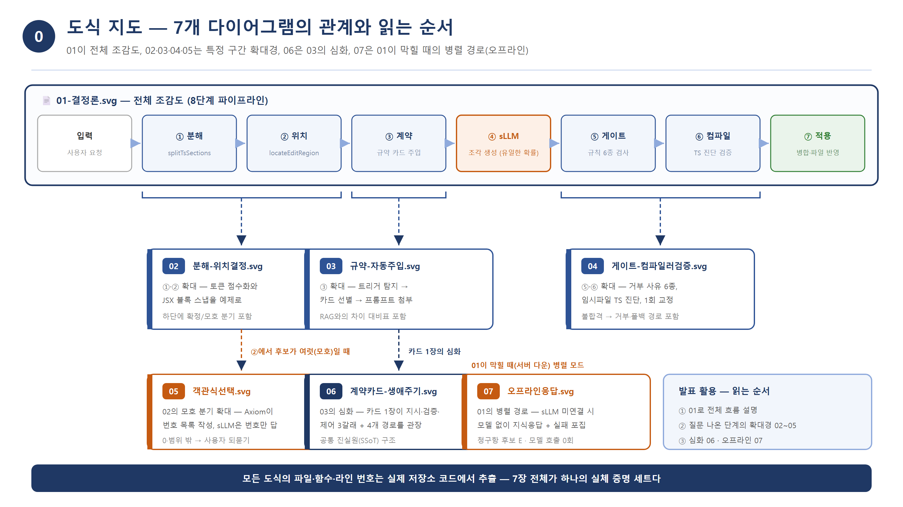

Slide 17
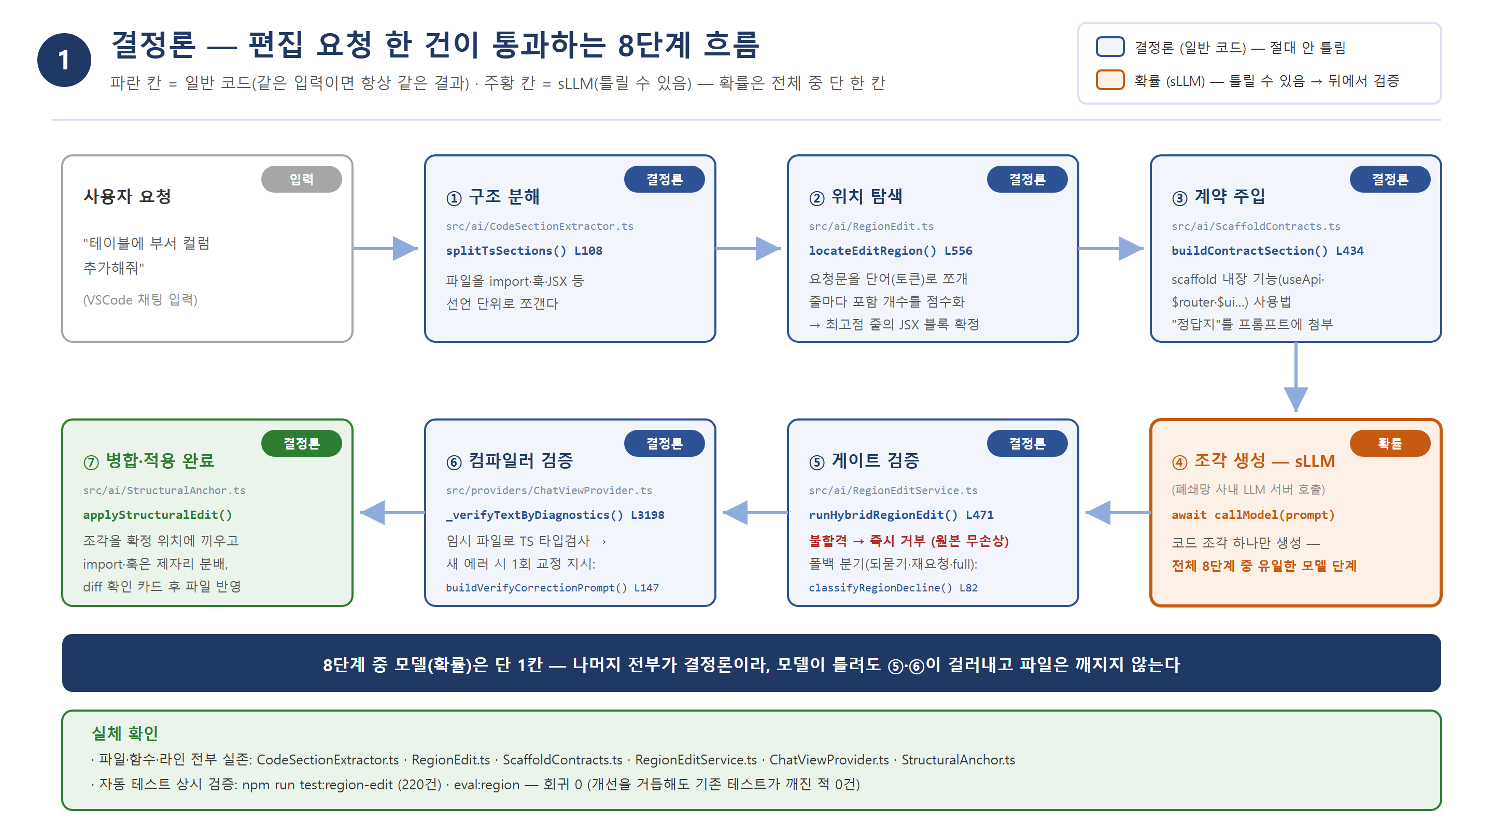

Slide 18
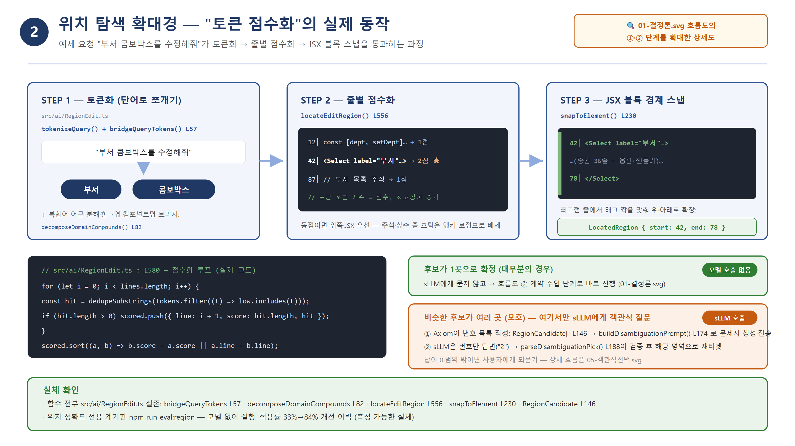

Slide 19
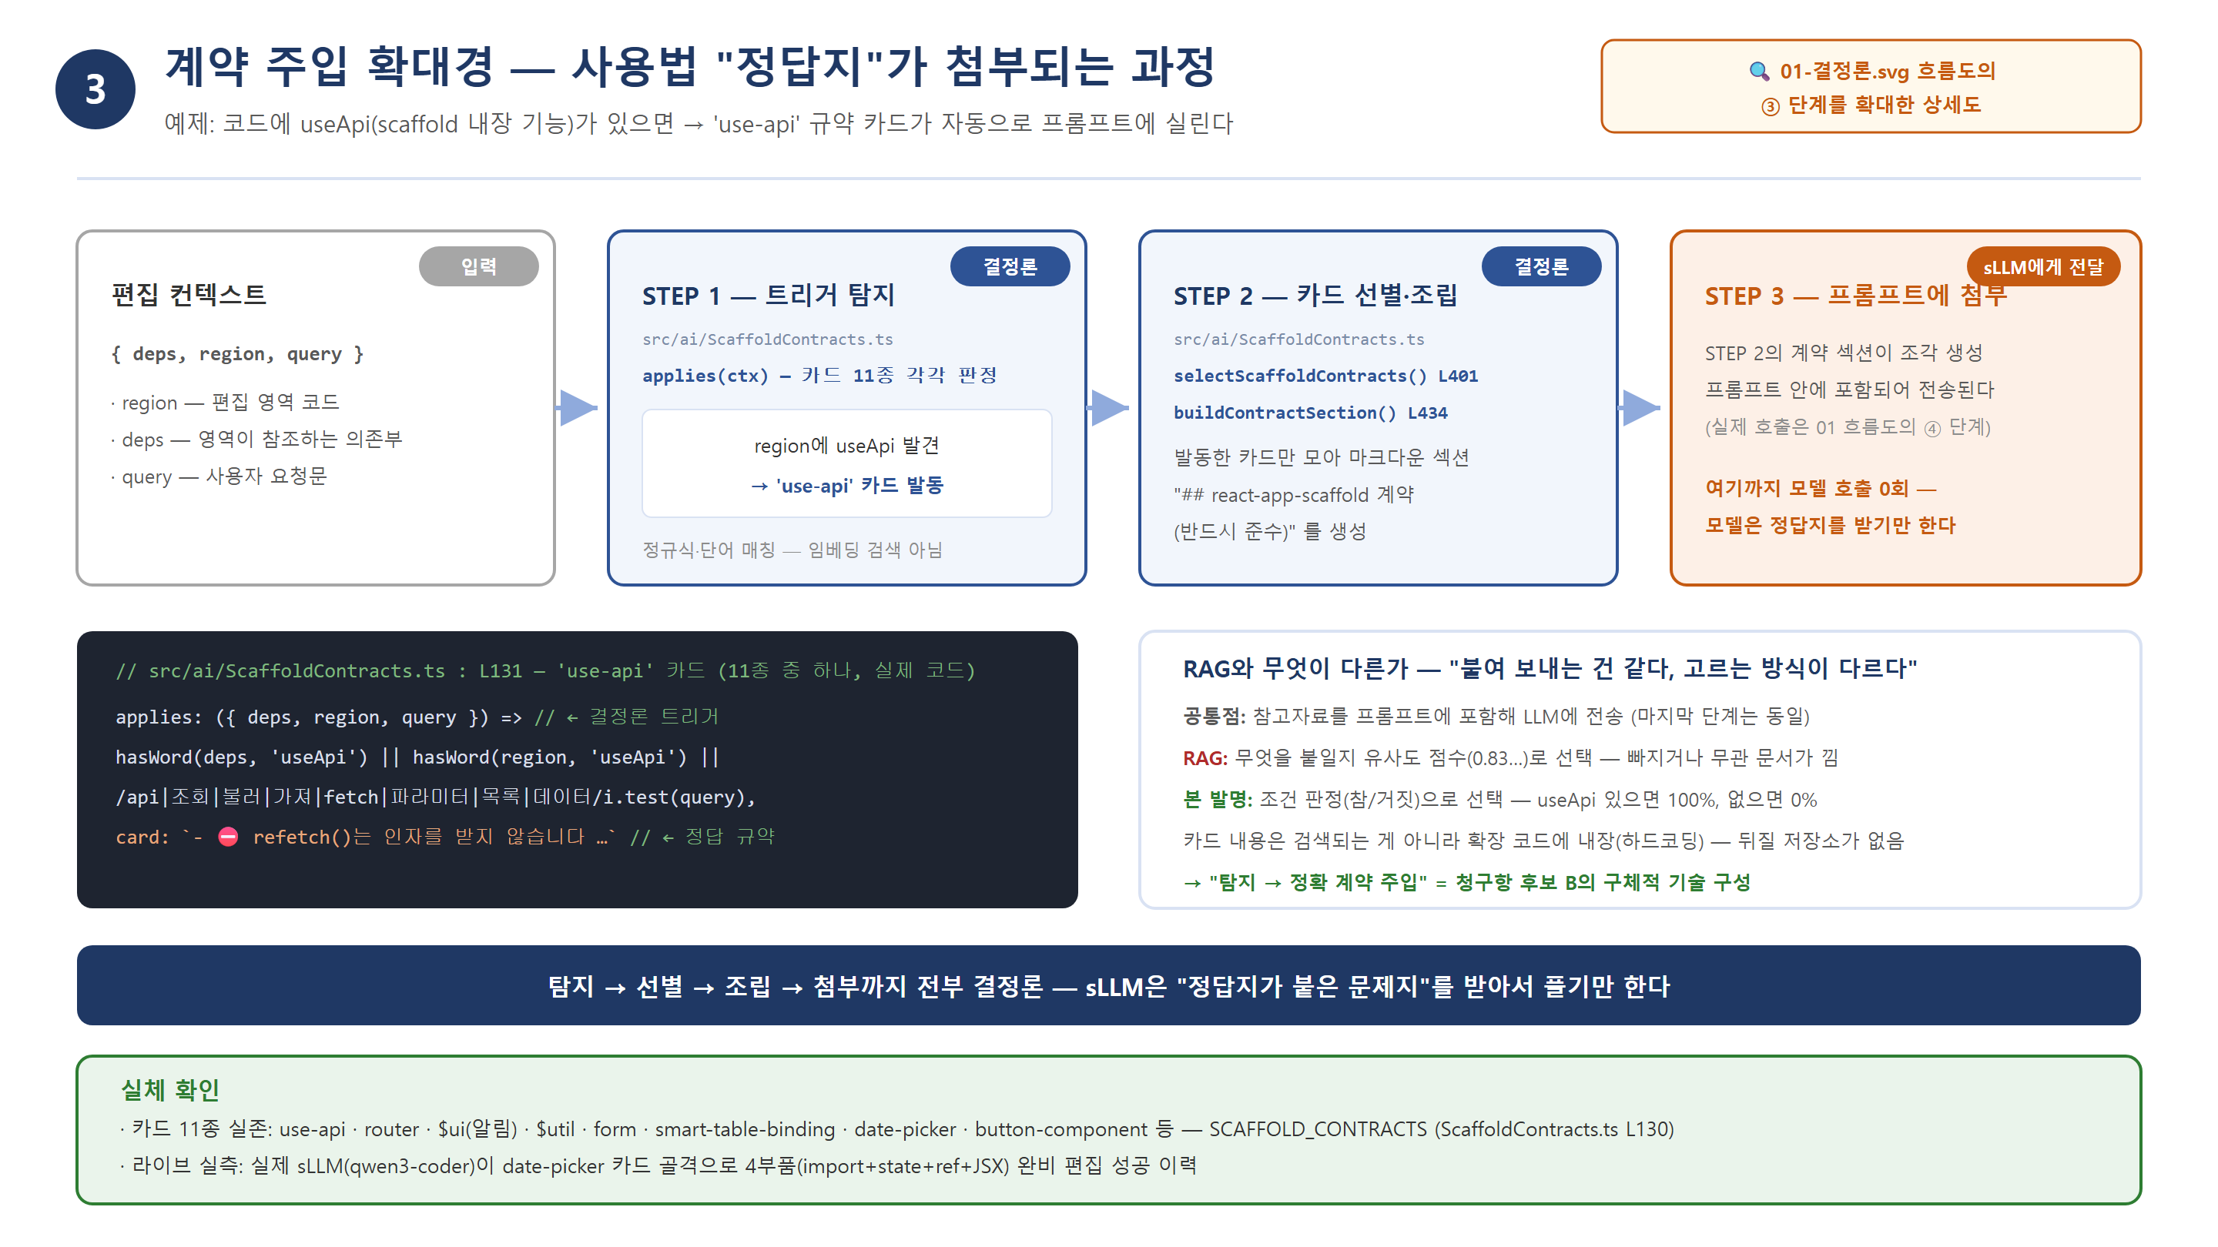

Slide 20
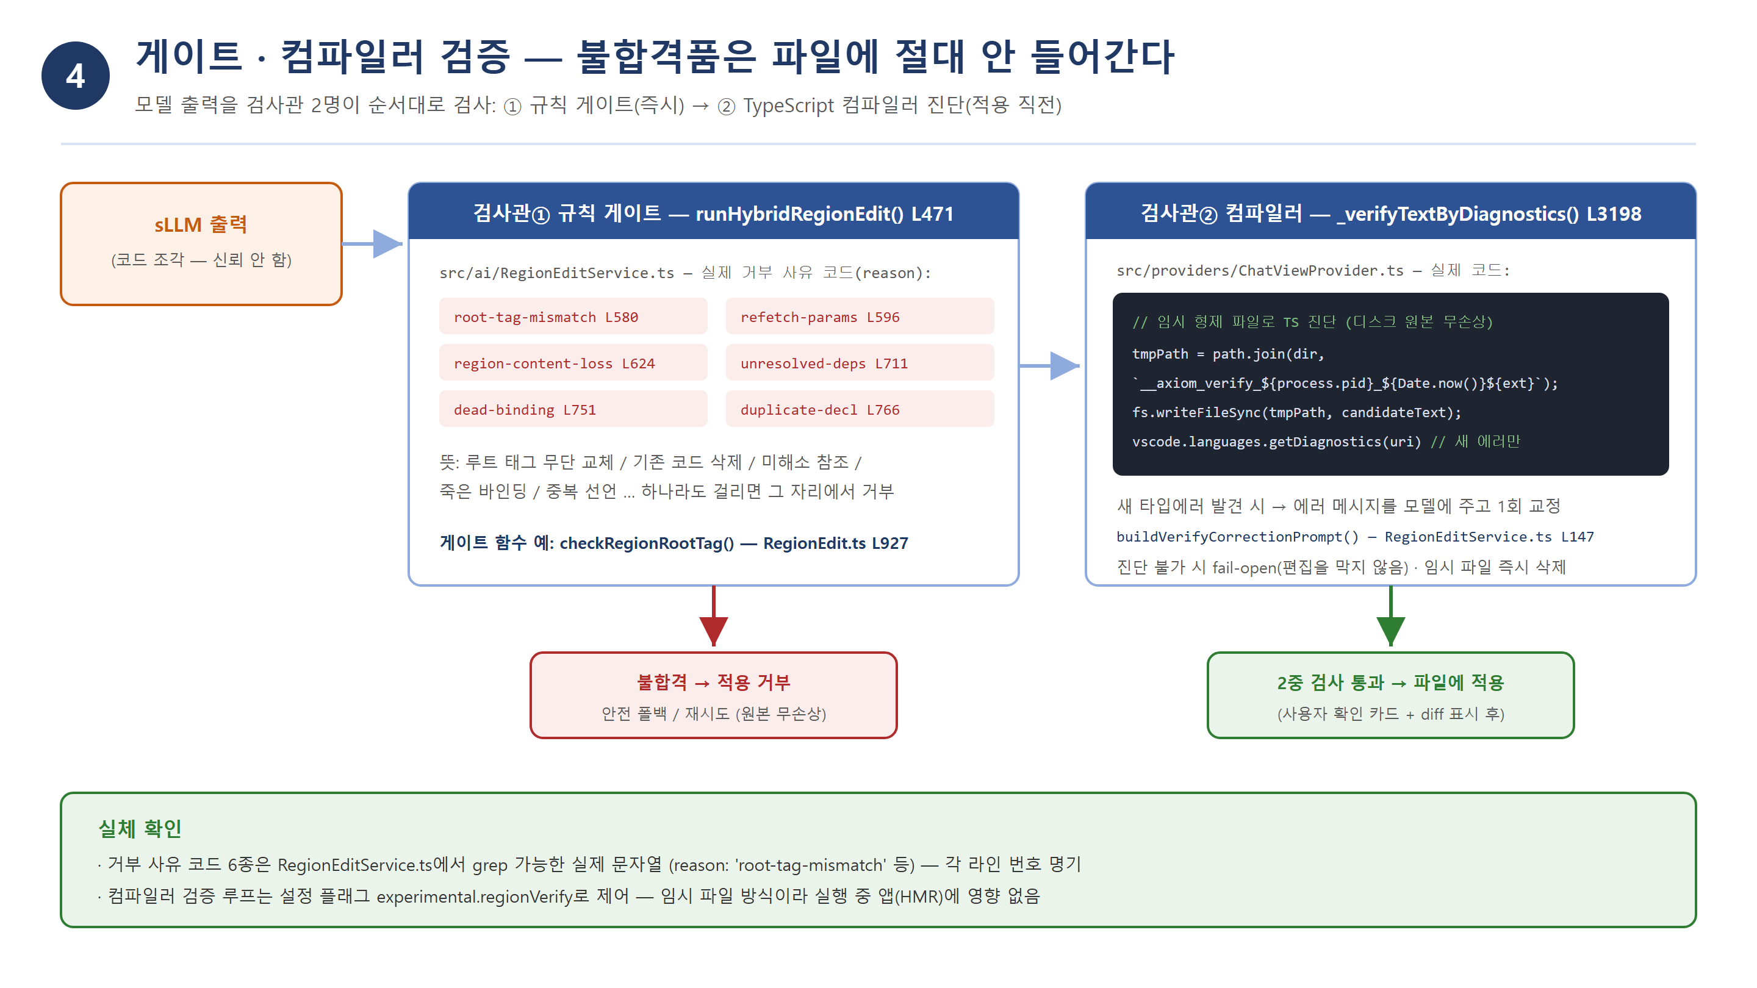

Slide 21
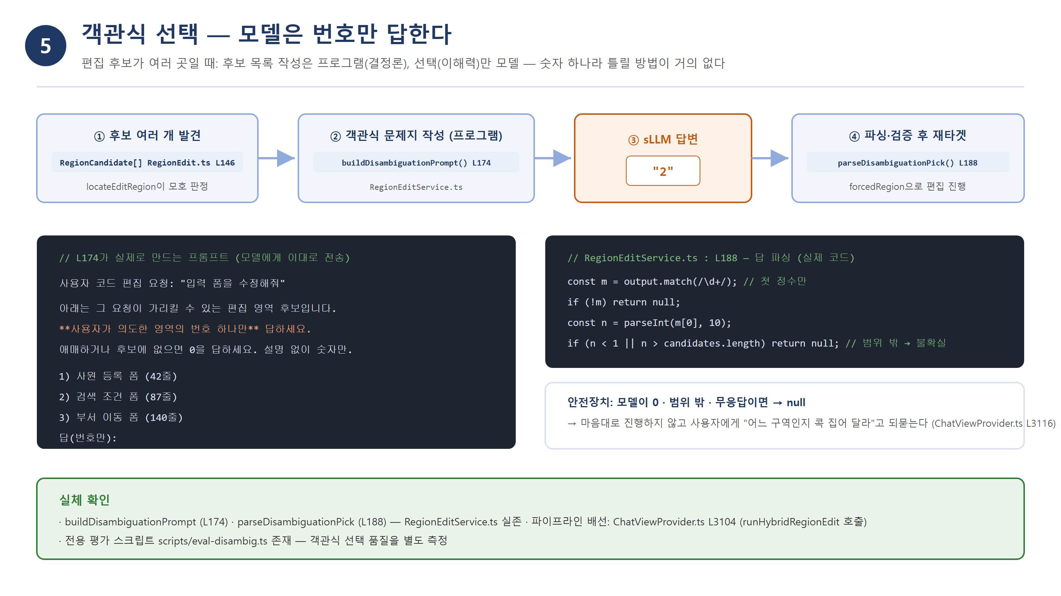

Slide 22
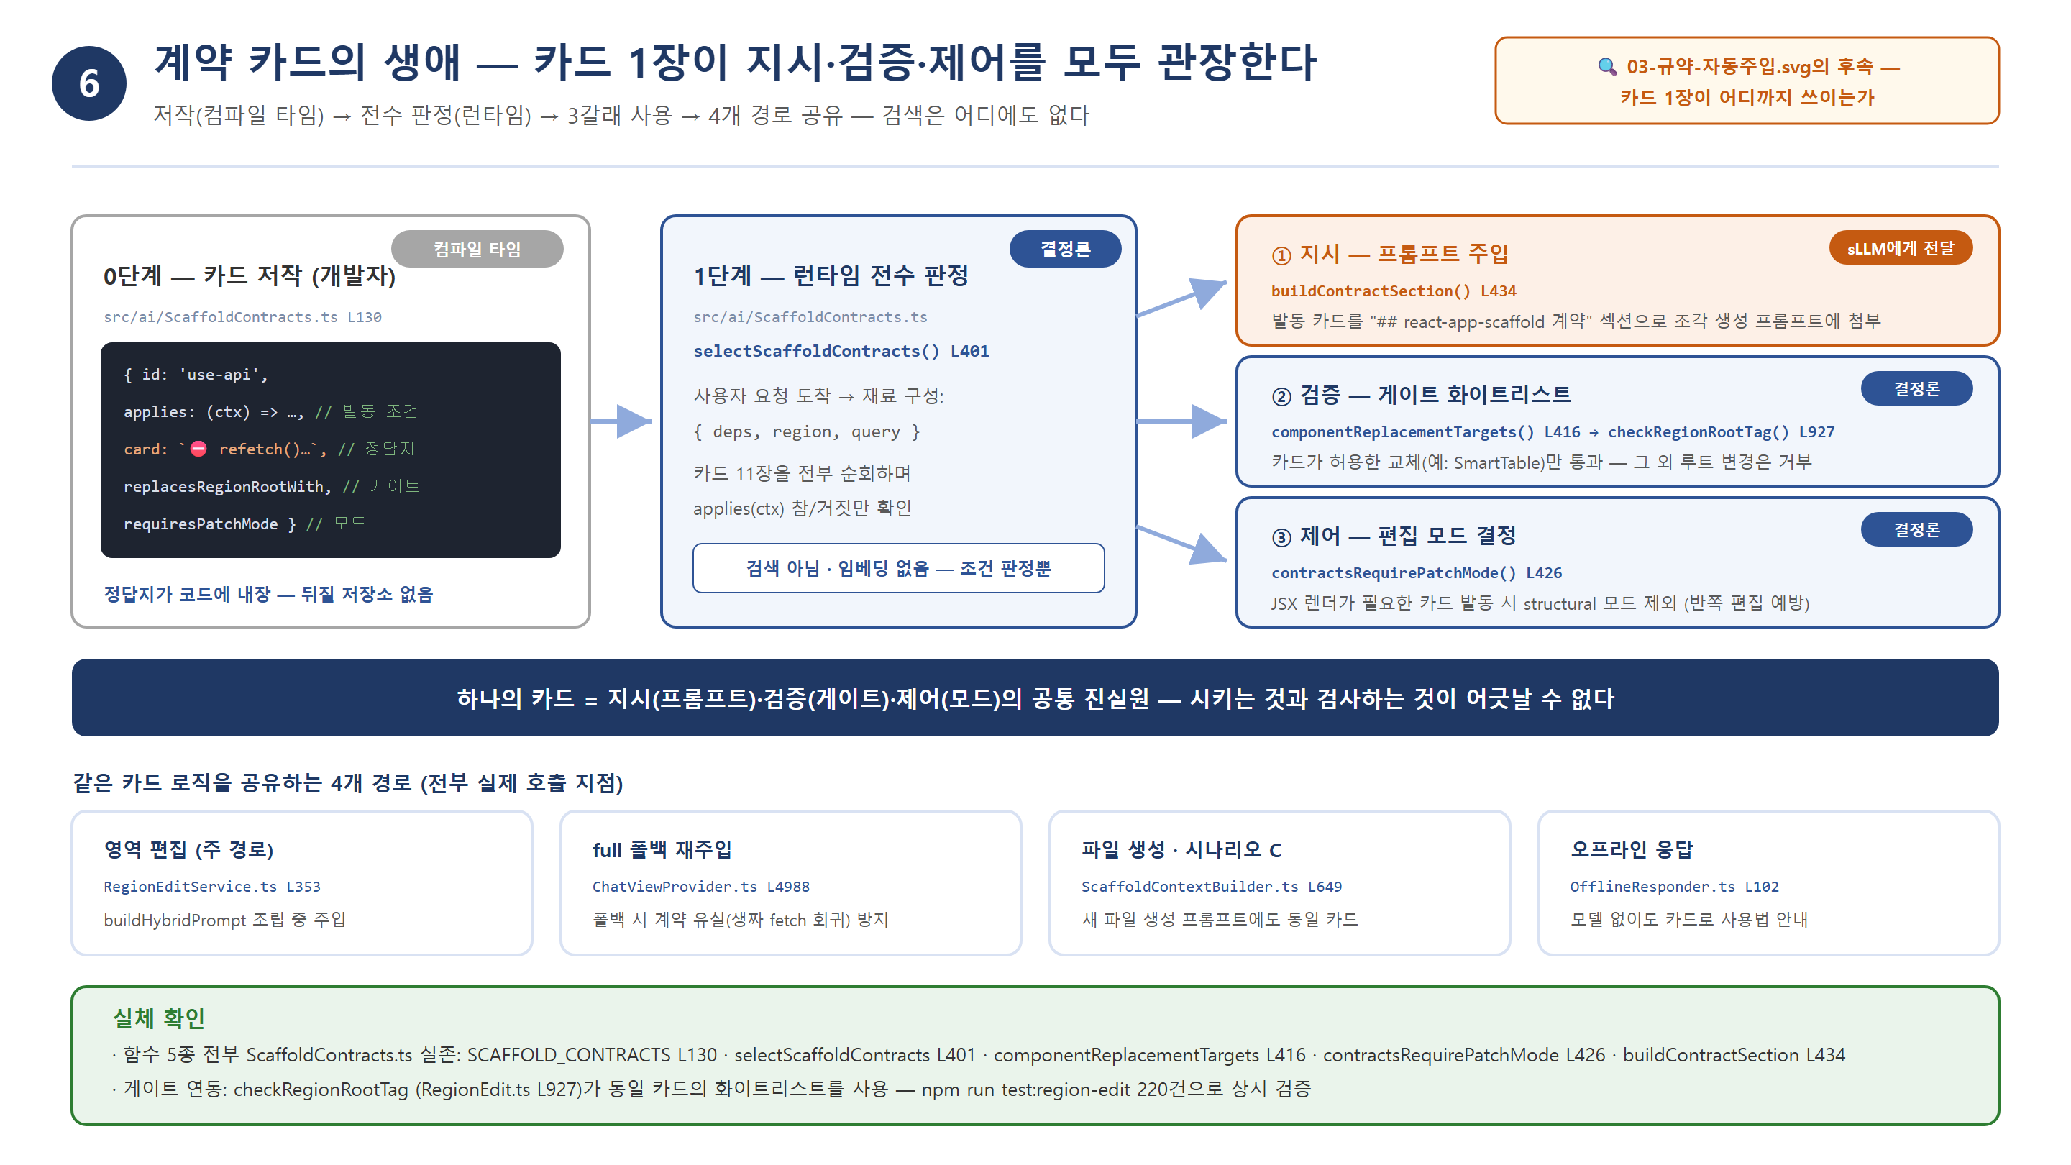

Slide 23
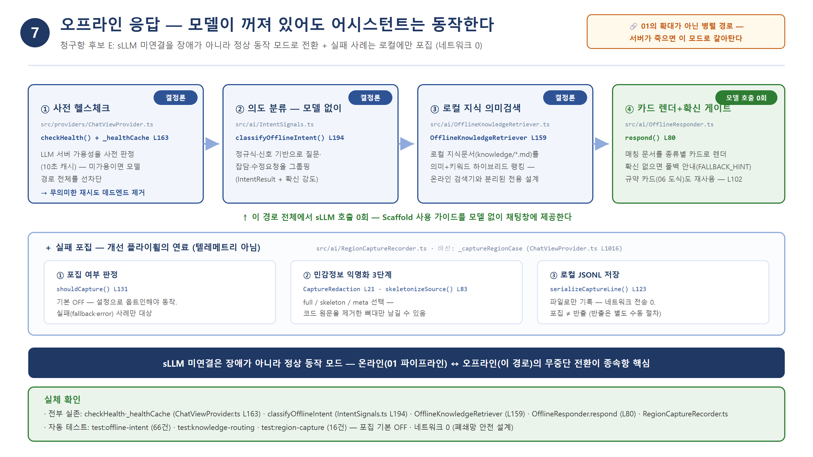

Slide 24
15
짚고 갈 것 — 요건과 실체는 다릅니다
앞의 5가지는 특허 "합격 기준"이 아니라, 기준을 충족하는지 심사받을 "재료(실체)"입니다
특허 여부를 가르는 법적 요건
우리가 내미는 실체 (5가지 핵심 사상)
성립성
추상 아이디어가 아닌 기술적 수단인가
① 결정론 파티셔닝 + ③ 계약 자동주입
✓ 5가지 모두 구체적 코드 → 유리
강함 — 진보성 논거가 뚜렷 (주 청구항 축)
산업상 이용가능성
실제 산업에 쓰이는가
④ 게이트·컴파일러 검증 · ⑤ 객관식 선택
✓ 실제 동작 제품 → 충족
중간 — 종속항으로 적합
신규성
세상에 없던 것인가
② 분해·위치 결정
! 선행기술조사로만 판가름
보강 — ①의 하위 구성에 가까움
진보성
통상의 기술자가 쉽게 못 만드는가
핵심: 이 재료로 "성립성·진보성을 이렇게 충족한다"를 주장하는 것
! 여기가 진짜 승부처
결론: 5가지는 "특허를 받게 해줄 무기"이지 "합격 기준"이 아니다.
진짜 관문은 선행기술조사를 통과한 진보성 — 변리사님만 확정할 수 있습니다.
Axiom AI 특허 상담 자료 · 24

Slide 25
16
출원 전략 제안 — 청구항 구조
주 청구항 하나에 종속항 4개로 방어층을 쌓는 구성
주 청구항 = A + B
약한 로컬 LLM 기반 코드 편집 시스템에서, 결정론적 구조 분해와 트리거 기반 계약 주입으로 편집 무결성을 보장하는 방법
종속항
C 객관식 선택
종속항
D 검증-교정 루프
종속항
E 폐쇄망 실패 포집
종속항
오프라인 무중단 응답
명세서 일관 강조: "클라우드 대형 모델 없이 · 폐쇄망에서 · 소형 모델로" — 이 제약 조합이 Copilot · Cursor 와 갈라지는 핵심
Axiom AI 특허 상담 자료 · 25

Slide 26
17
리스크와 확인 요청 사항
저희가 인지한 리스크와, 변리사님께 여쭤보고 싶은 것들
사전 인지 리스크
선행기술: LLM 코드수정 · RAG · AST 편집은 각각 공지 — 결합의 구체 구성으로 진보성 확보 필요
신규성 상실: 코드 · 문서 공개 이력 점검 필요 (공지예외 12개월)
추상성 거절: 청구항을 구체적 처리 단계로 기재해야 함
변리사님께 확인드릴 사항
1) 선행기술조사 범위 · 기간 · 비용
2) 공개 이력에 따른 공지예외 적용 가능성
3) 청구항 구체화 수준 — 처리 단계를 어디까지 기재할지
4) 해외 출원(PCT) 병행 필요성
5) 출원 일정과 준비해야 할 서류
Axiom AI 특허 상담 자료 · 26

Slide 27
18
다음 단계
오늘 논의 이후 진행할 절차 제안
1
핵심 메커니즘 확정
A+B 를 주 청구항 축으로
2
기술 요지서 작성
소스 코드 · 처리 흐름도 근거
3
선행기술조사
청구범위 설계 병행
4
출원
필요 시 공지예외 주장 병행
모든 메커니즘은 실제 구현 · 자동 테스트 완료 — 명세서 실시예로 즉시 뒷받침 가능합니다
감사합니다
Axiom AI 특허 상담 자료 · 27

